Slide 1


Music Sheet Writer
Technical Assessment 5
3 Juin 2016

Slide 2
Sommaire
Le Projet
Aperçu fonctionnel
Avancement
Analyse Audio
Le son
La récupération des notes
La récupération des fréquences
Le son des instruments (si le temps le permet)
Récupérer plusieurs notes (si le temps le permet)
Démonstration
Objectifs

Slide 3

Le Projet
Qu’est ce que Music Sheet Writer et ou en est le projet ?

Slide 4
Aperçu fonctionnel
Logiciel :
Création automatique de partitions de musique depuis un instrument de musique branché à l’ordinateur
Site Web et applications mobiles:
Espace communautaire

Slide 5
Avancement
Logiciel à 40%
Site Web
Site vitrine à 80%
Espace communautaire à 80%
Applications mobiles terminées
Sur toutes les plateformes

Slide 6
Analyse Audio
Comment récupérer les notes jouées à partir du son ?

Slide 7
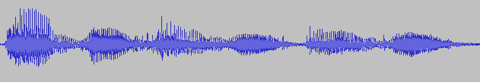
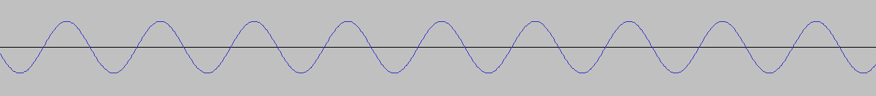
Le son
Le son est un signal
… périodique
… qui est la somme de signaux sinusoïdaux (périodiques)
1 Période

Slide 8
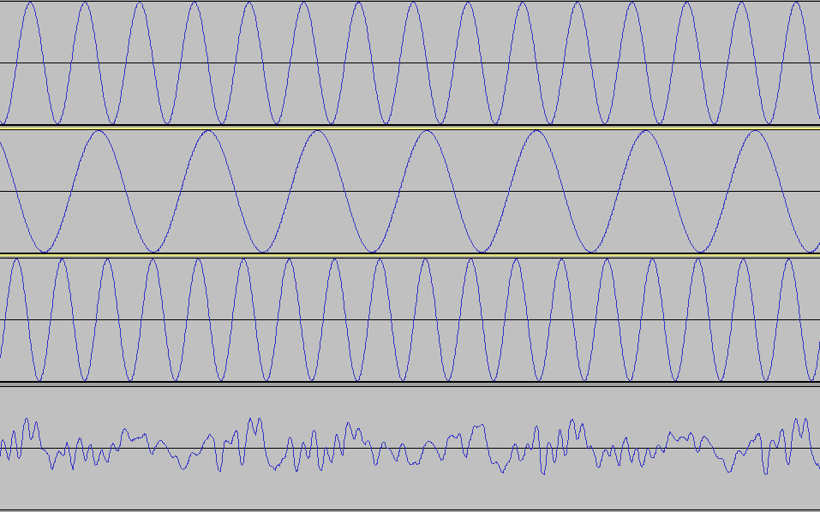
Le son
(440 Hz)
+ (220 Hz)
+ (530 Hz)
=

Slide 9
La Récupération des notes
1 Note = 1 Fréquence
Problème !
➔ [220 , 440, 530] ???
Note | Fréquence
… | …
A4 | Hz
A#4 / Bb4 | 466,16 Hz
B4 | 493, 88 Hz
C5 | 523, 25 Hz
… | …

Slide 10
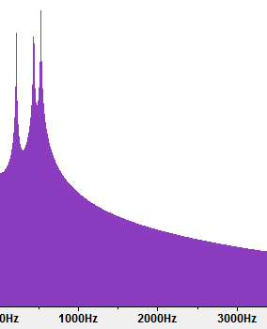
La Récupération des fréquences Décomposer du son en fréquences
La FFT (Fast Fourier Transform) donne le spectre fréquentielle d’un signal
➔ ➔ [219, 440, 529]
Seuil
Beaucoup de fréquences actives !

Slide 11
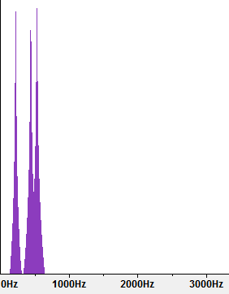



La Récupération des fréquences Éliminer les fréquences superflues – Le Fenêtrage
Le “fenêtrage” est un procédé permettant de clarifier le signal
Fenêtrage rectangulaire
Fenêtrage de Hann
Pour $t∈[0,T]$,
$s_{h}\left(t\right)=(s∗h)(t)$ avec $h(t)=$
$$\frac{1}{2}\left[1−cos\left(\frac{2πt}{T}\right)\right]⁡$$
$$1$$

Slide 12
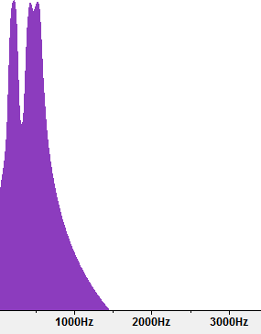
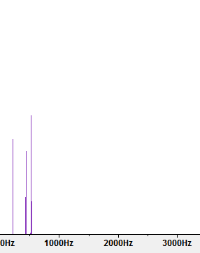
La Récupération des fréquences Éliminer les fréquences superflues – L’échantillonnage
La FFT travaille sur un échantillon du signal.
l’échantillon est grand la décomposition en fréquence est précise
l’échantillonnage est rapide
+
+
-
1024 points
8192 points
65536 points

Slide 13
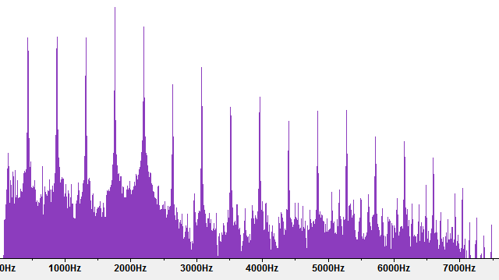
Les sons des instruments
Les sons émis pas les instruments de musique ne sont pas purs
Un La3 d’un piano active plusieurs fréquences
Sur les autres instruments, les pics de fréquences sont identiques mais avec des amplitudes différentes.
Problèmes ! Comment récupérer plusieurs notes qui sont joué en même temps ?

Slide 14
Récupérer plusieurs notes LA Base
La3 au piano:
Les harmoniques peuvent être ignoré
Fréquence fondamentale
F = 440 Hz
Harmoniques
f multiple de F

Slide 15
Récupérer plusieurs notes L’algorithme
On parcours le spectre de 0 à 7000 Hz (les notes de musique n’excède pas 7000 Hz)
Pour chaque pic de fréquence rencontrés
Récupérer la fréquence f associée
Supprimer les harmoniques de cette fréquence sur l’ensemble du spectre
Soit n x f < 7000 avec n = 2, 3, …
Ainsi, il ne reste plus que des fréquences fondamentales
Problème ! Si la fréquence fondamentale Fn d’une note N est égale à une des harmoniques d’une autre note M, alors N serai ignoré

Slide 16
Récupérer plusieurs notes Amélioration de l’algorithme – Le calibrage
Problème ! Si la fréquence fondamentale Fn d’une note N est égale à une des harmoniques d’une autre note M, alors N serai ignoré
Au lieu de supprimer les harmoniques de M, il faut les atténuer afin que N soit toujours visible
L’atténuation serai égale à l’amplitude provoqué par M sur Fn
Or, pour connaitre cette amplitude, il faudrait calibrer chaque note individuellement afin de connaitre avec précision leurs spectres fréquentielles

Slide 17
Démonstration
Qu’a été fait sur le projet depuis le dernier TA ?

Slide 18
Objectifs
Quels sont nos objectifs pour le prochain TA ?

Slide 19
Objectifs prochain TA Logiciel
Refonte graphique de l’éditeur de partition (racaud_j)
Ecriture de partitions depuis le clavier Midi (daguen_s)
Début de correction du lecteur Midi (daguen_s)
Identification de la hauteur des notes (une à la fois) jouées à partir d’un piano (harrau_j + corrad_f)
Début d’identification de la durée des notes (harrau_j + corrad_f)
Debug de la partie édition de partition (blonde_j)
Finir les imports (simon_o)

Slide 20
Objectifs pour le prochain TA Site Web
Suppression de partition (racaud_j)
Meilleur gestion des erreurs retournées par l’API Rest (racaud_j)

Slide 21
Questions ?

